Slide 1
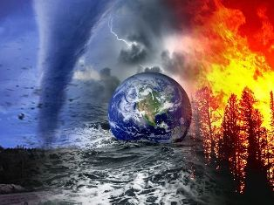
Стихійні лиха

Slide 2
план
- За місцем локалізації стихійні лиха поділяються на
- До стихійного лиха належать
- Блискавка
- Виверження вулканів
- Землетруси
- Лісова пожежа
- Цунамі
- Сель
- Лавина
- Смерч
- Обвал
- Зсуви
- Град
- Урагани
Повінь

Slide 3
За місцем локалізації стихійні лиха поділяються на:
Літосферні
виверження вулканів
Гідросферні
повені
урагани
землетруси
Зсуви
селі
снігові лавини
Атмосферні
шторми
зливи
ожеледі
блискавки

Slide 4
До стихійного лиха належать:
Виверження вулканів, Землетруси, Цунамі, Обвали, Селі, Лавини, Повені, Урагани, Смерчі, Град, Блискавка, Лісова пожежа, Зсуви.
Злива, снігопад, заморозок, та інші явища, що постійно спостерігаються можуть мати характер стихійного лиха при раптовому різкому настанні або при незвичайно високій інтенсивності.
Найнебезпечнішим стихійним лихом вважаються циклони, тайфуни, засуха і перетворення місцевості на пустелю.

Slide 5
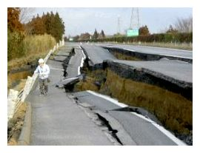
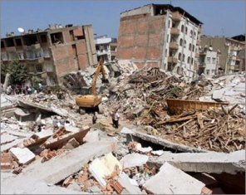
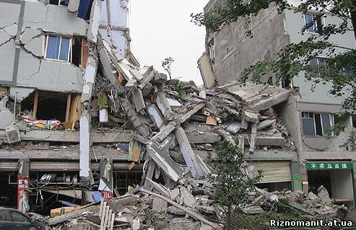
Землетрус – підземні поштовхи у земній корі, що викликають коливання земної поверхні, спричиняють деформацію земної кори та деформування чи руйнування споруд. Землетруси займають перше місце у світі за заподіяною економічною шкодою і кількістю загиблих.

Slide 6
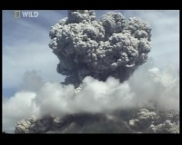
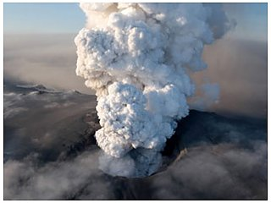
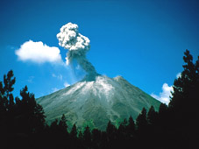
Виверження вулканів – сукупність явищ, обумовлених проникненням магми з глибини землі на її поверхню. Матеріальні втрати від вивержень грязьових вулканів досить значні – знищують будівлі, селища. Активні вулкани виділяють пари ртуті, вміст якої в атмосферному повітрі під час виверження зростає.

Slide 7
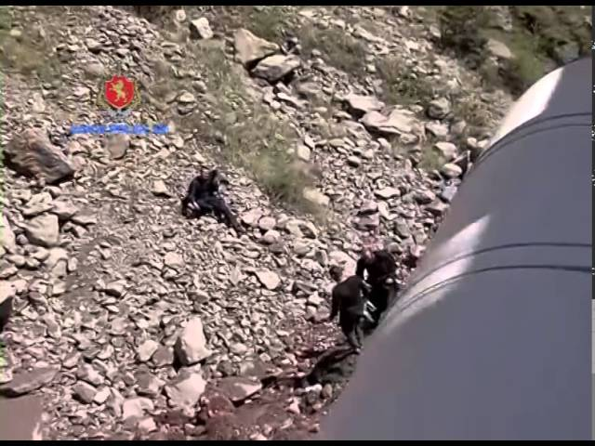
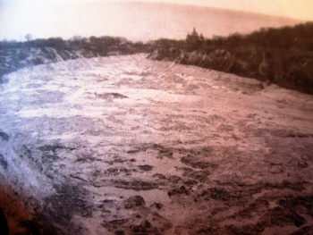
Сель – стрімкий потік великої руйнівної сили на басейнах гірських річок, що складаються із суміші води та крихких, ламких порід і виникає внаслідок інтенсивних дощів чи танення снігу. Причинами виникнення селевих потоків майже завжди є сильні зливи, інтенсивне танення снігу та льоду, розрив гребель водойм, а також землетруси та виверження вулканів, вирубка лісів і деградація ґрунтів на гірських схилах.

Slide 8
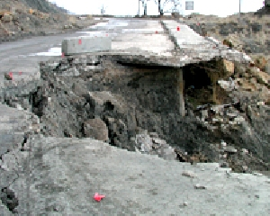
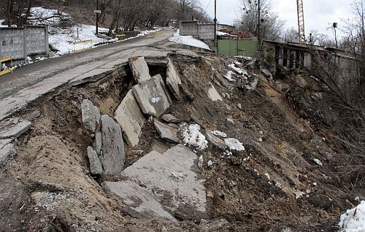
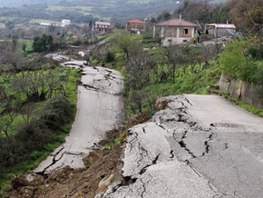
Зсуви – зміщення мас гірських порід вниз по схилу під дією сили земного тяжіння без втрати контакту з нерухомою основою. Вони є одним із найнебезпечніших і дуже поширених природних явищ. Вони можуть бути викликані як природними, так і штучними причинами. Природні причини: збільшення крутизни схилів, підмив їх основи морською та річковою водою. Штучні причини: руйнування схилів дорожніми канавами, вирубка лісів.

Slide 9
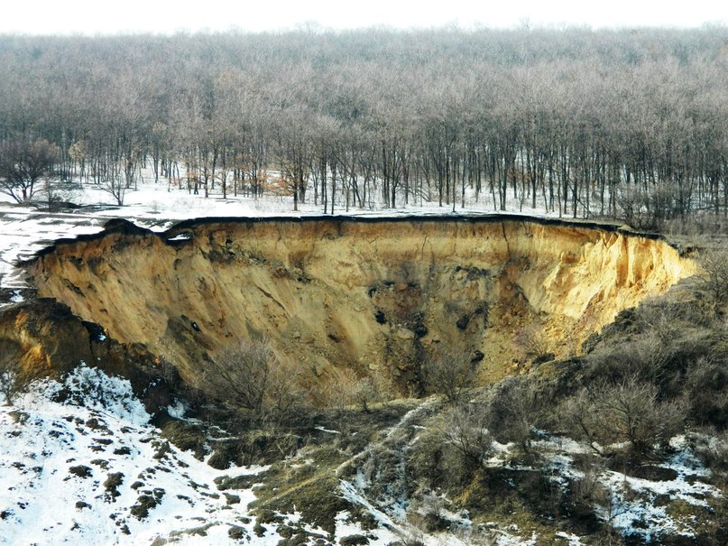
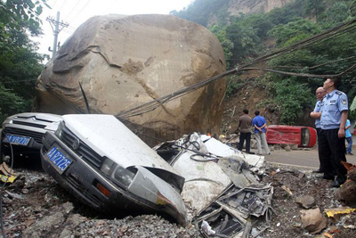
Обвал – відрив снігових (льодяних) брил або мас гірських порід від схилу чи укосу гір та їх вільне падіння під дією сил тяжіння. Обвали природного походження спостерігаються у горах, на берегах морів, обривах річкових долин. Це – результат послаблення зв’язаності гірських порід під дією процесів вивітрювання, підмиву, розчинення та дії сил тяжіння. Їх виникненню сприяє геологічна будова місцевості, наявність на схилах тріщин та зон дроблення гірських порід.

Slide 10
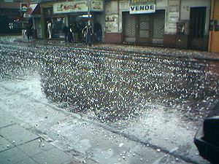
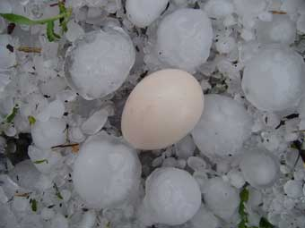
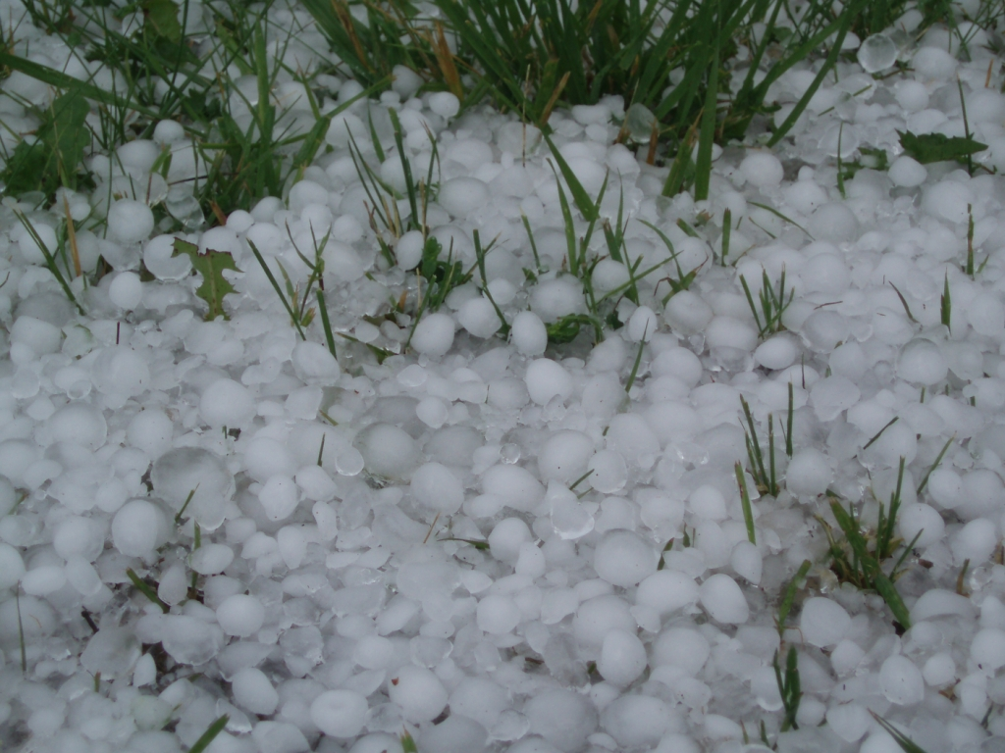
Град – частинки льоду, різні за розмірами, формою і структурною неоднорідністю, що випадають із шарувато-дощових хмар у теплий період року. У 40% випадків випадання граду спостерігається дрібний інтенсивний град.

Slide 11
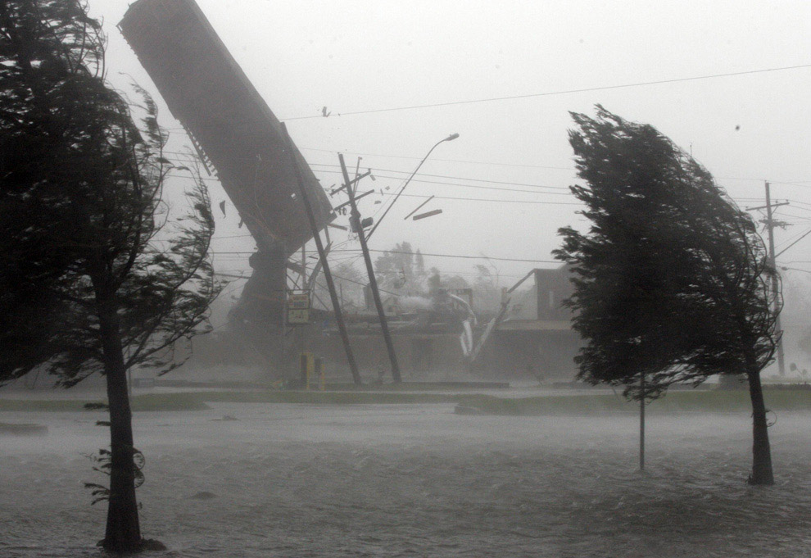
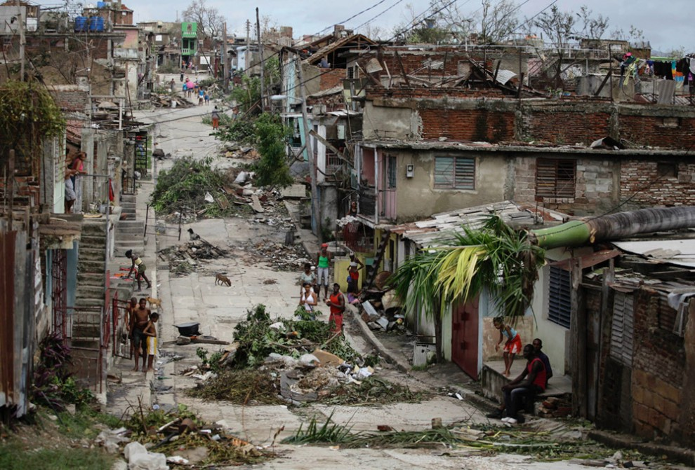
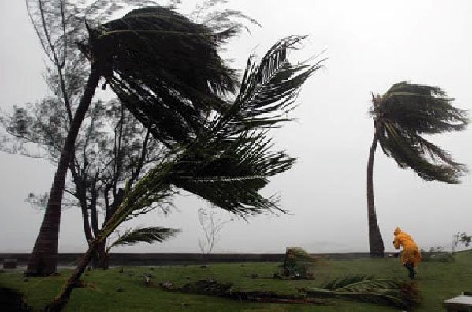
Ураган – це вітер силою 12 балів за шкалою Бофорта. На більшій частині території України вітри зі швидкістю понад 25м/с бувають майже щорічно.

Slide 12
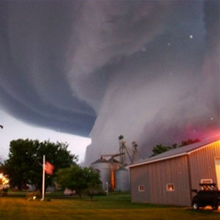
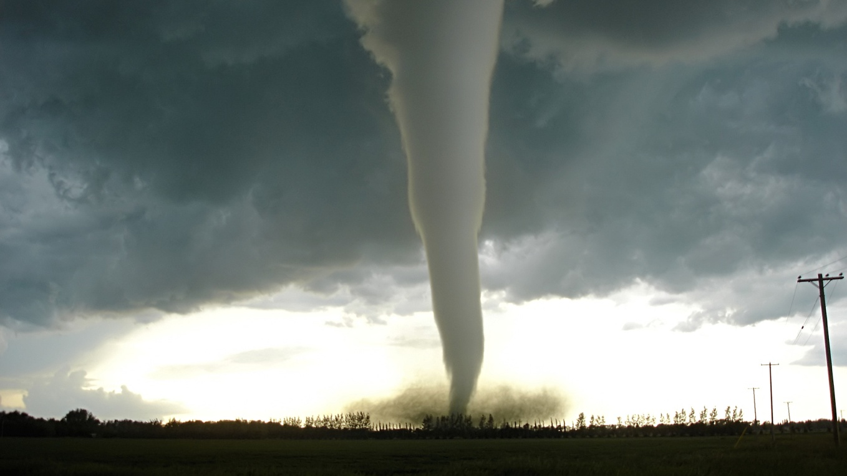
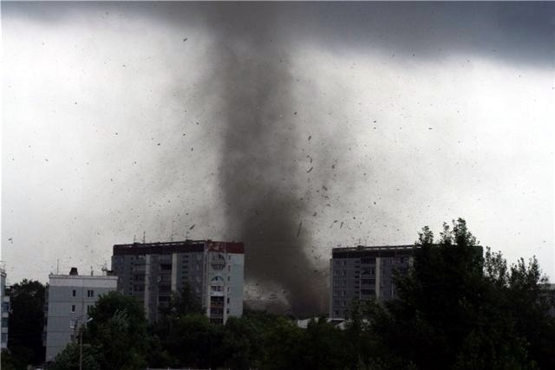
Смерч – сильний вихор, який опускається з основи купчасто-дощової хмари у вигляді темної вирви і має майже вертикальну вісь, невеликий поперечний перетин і дуже низький тиск у центральній його частині. Він супроводжується дощем, градом і якщо досягає поверхні землі, майже завжди завдає значних руйнувань, вбираючи в себе воду та предмети, які трапляються на його шляху, піднімаючи їх високо над землею і переносячи на значні відстані. Звичайно смерчі завдають значних збитків господарству і призводять до людських жертв.

Slide 13
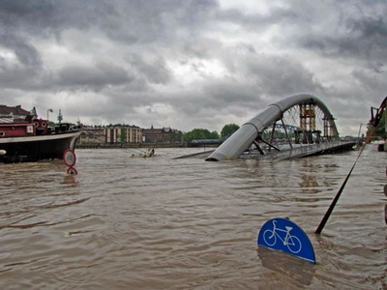
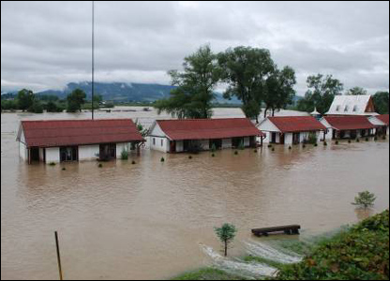
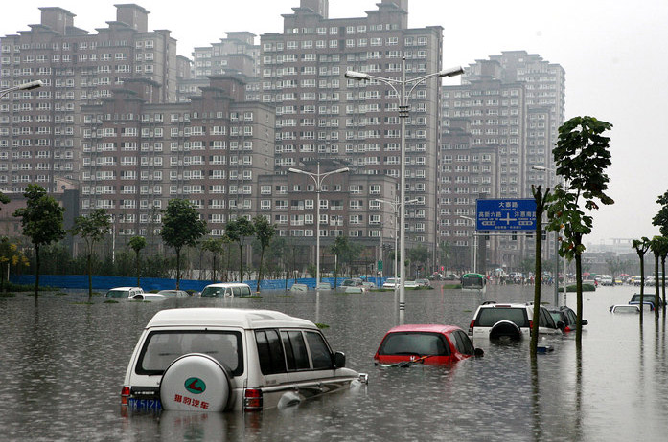
Повінь – стихійне лихо, що виникає,коли вода виходить за межі звичайних для неї берегів і затоплює значні ділянки суходолу. Причиною повені є значне підвищення рівня води. На річках це трапляється внаслідок танення снігів, притоку води, дощів. Часом причиною повені може стати вітер, який «наганяє» воду.

Slide 14
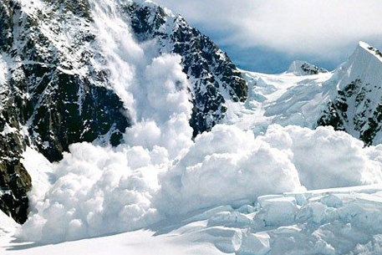
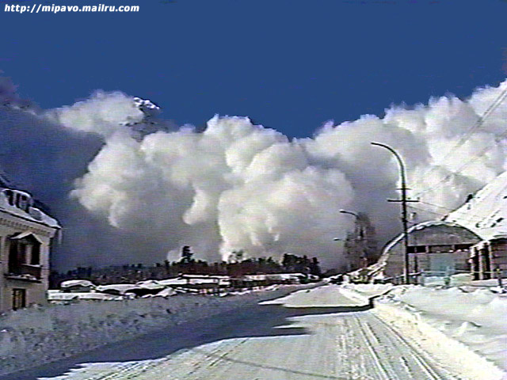
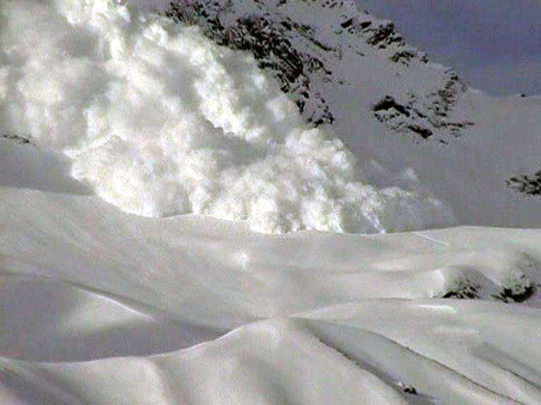
Лавина – величезна маса снігу, що зривається із гірського схилу і котиться вниз з великою швидкістю. Виникнення лавин можливе у всіх гірських районах світу, де встановлюється стійкий сніжний покрив. В Україні снігові лавини поширені в Карпатах та Кримських горах.

Slide 15
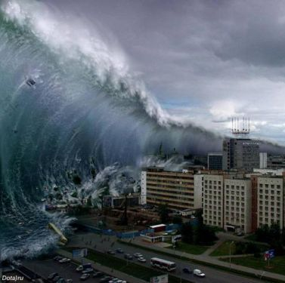
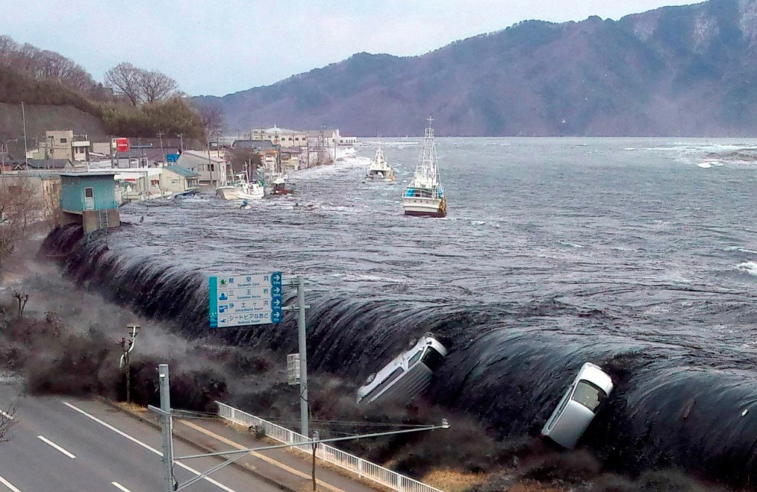
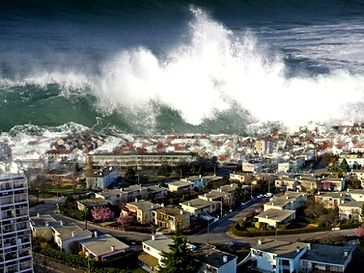
Цунамі – великі хвилі, довжиною більше 500 м., які утворюються в морі чи в океані зазвичай внаслідок землетрусів й охоплюють всю товщу води. Причиною більшості цунамі є підводний землетрус, під час якого відбувається зсув ділянки морського дна.

Slide 16
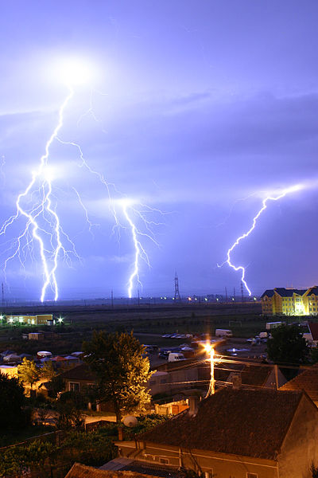
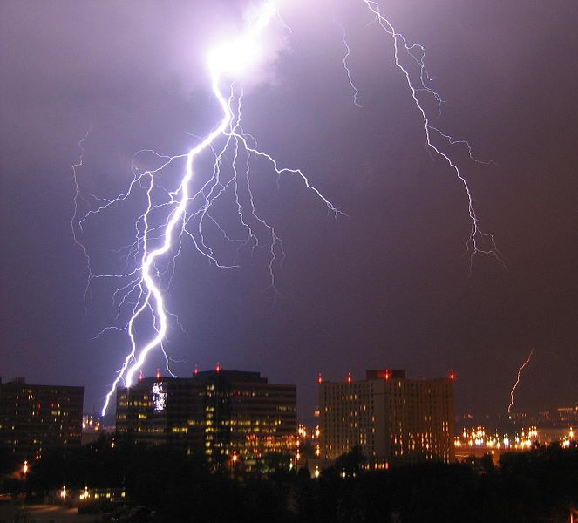
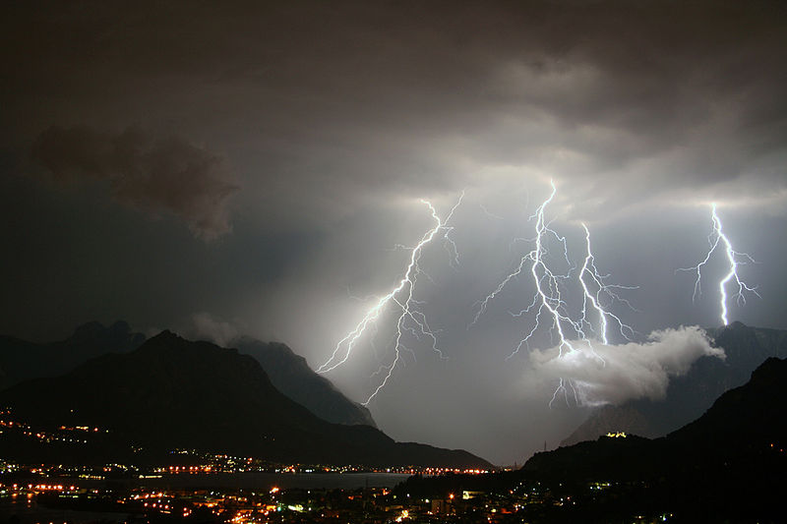
Блискавка – електричний розряд між хмарами або між хмарою і землею. Це велика загроза для життя людей. Ураження блискавкою можливо як при перебуванні просто неба, так і в закритому приміщенні. Частіше люди страждають, що знаходяться під час грози на відкритій місцевості, переховуються від дощу під деревами.

Slide 17
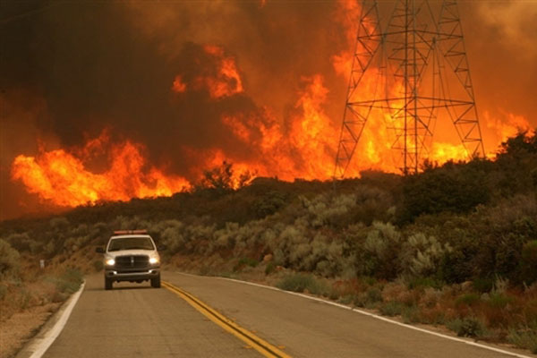
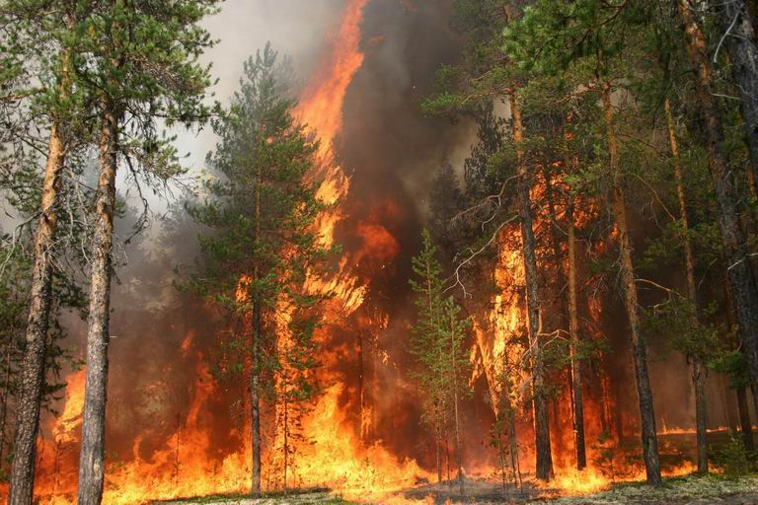
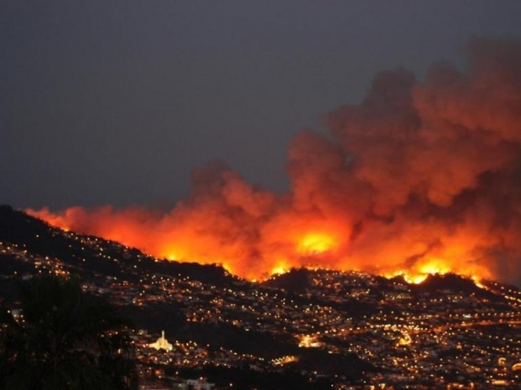
Лісова пожежа – стихійне, некероване поширення вогню по лісових площах. Серед причин виникнення лісових пожеж головною вважається з вини населення щорічно виникає 96 – 98% лісових пожеж.

